Slide 1
МБДОУ «ЦРР – д/с № 50 «Непоседа» г. Новочебоксарска
Вторая группа раннего возраста
«Веснушки»
Творческая мастерская
Автор: Стеньшина Е.В,
воспитатель

Slide 3
«Солнышко, колоколышко!»

Slide 4
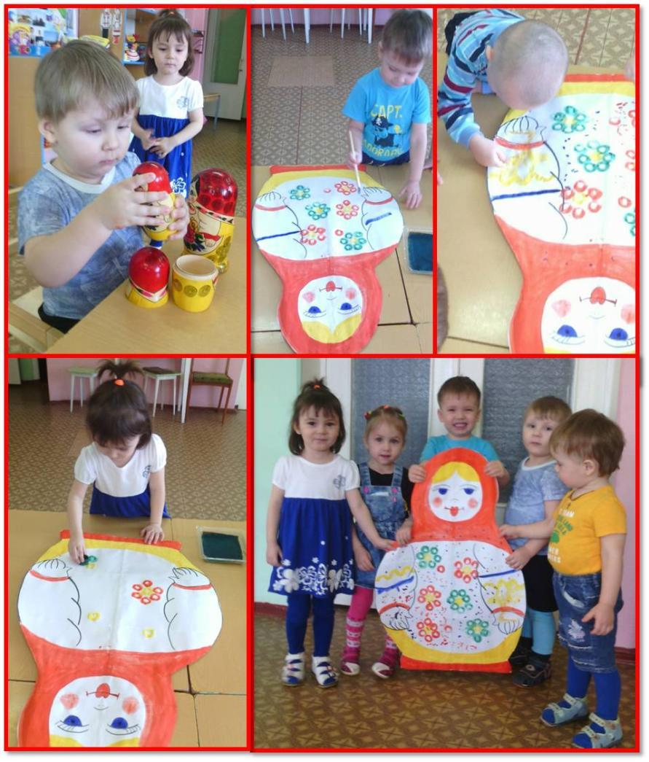
«Матрешка, матрешка, откройся немножко

Slide 5
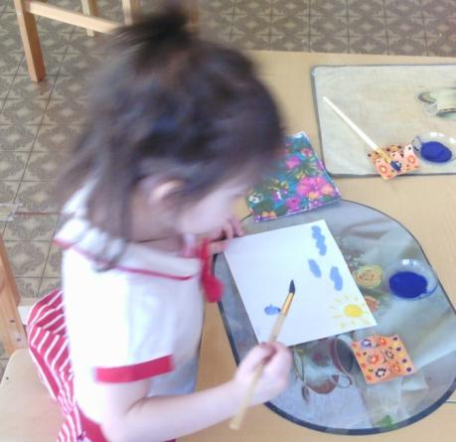
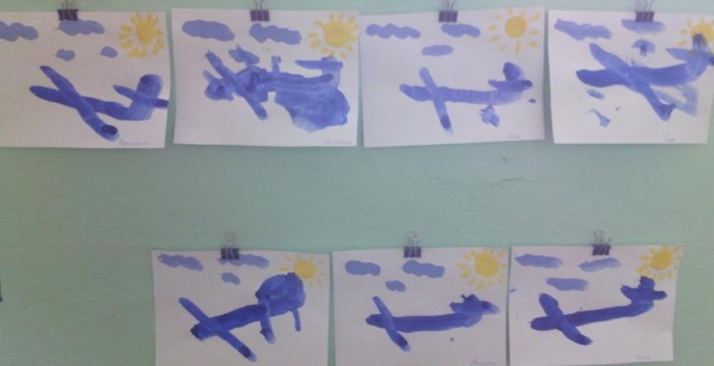
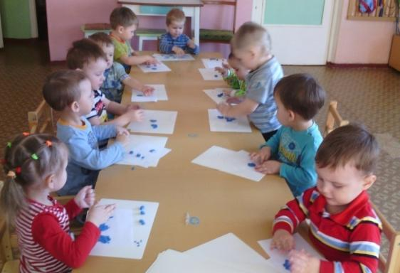
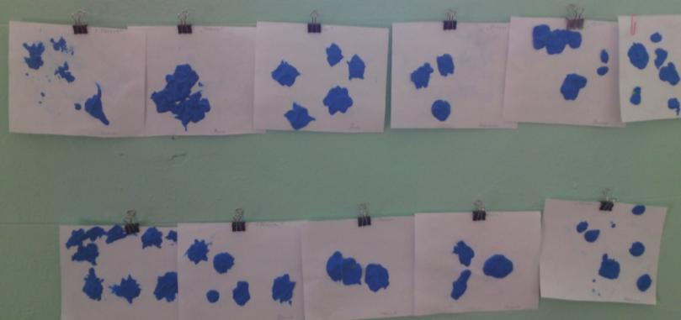
Самолеты
Облака

Slide 6
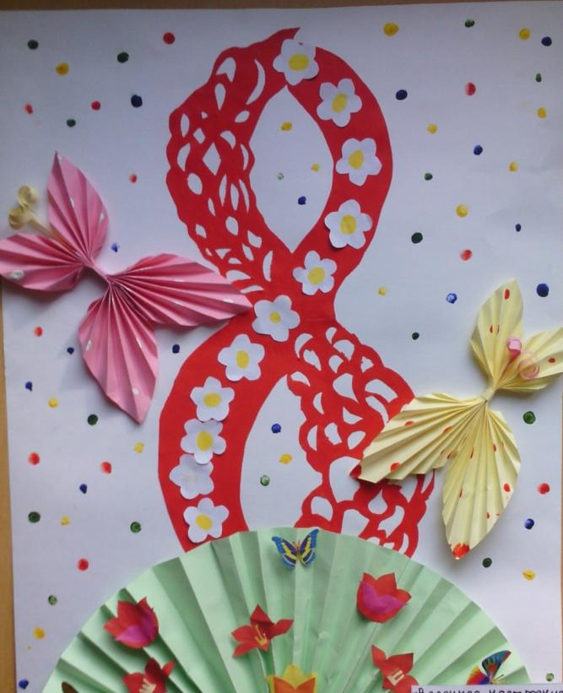
«С праздником!»

Slide 7
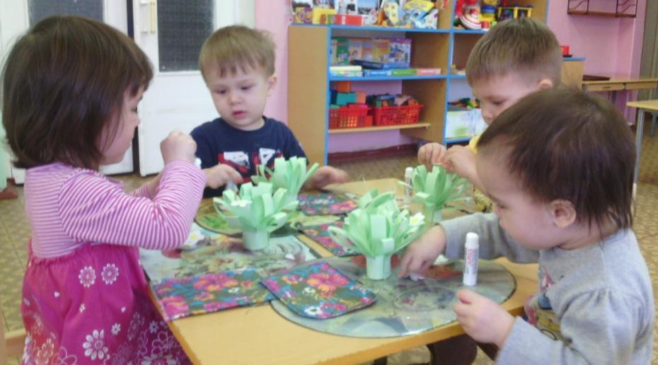
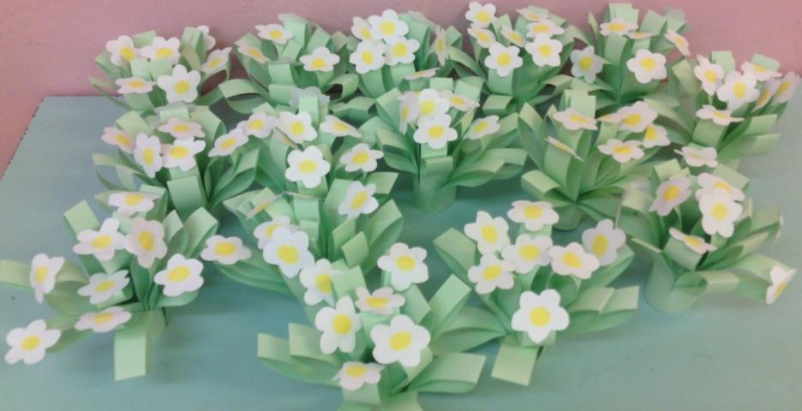
« Чудесная клумба»

Slide 8
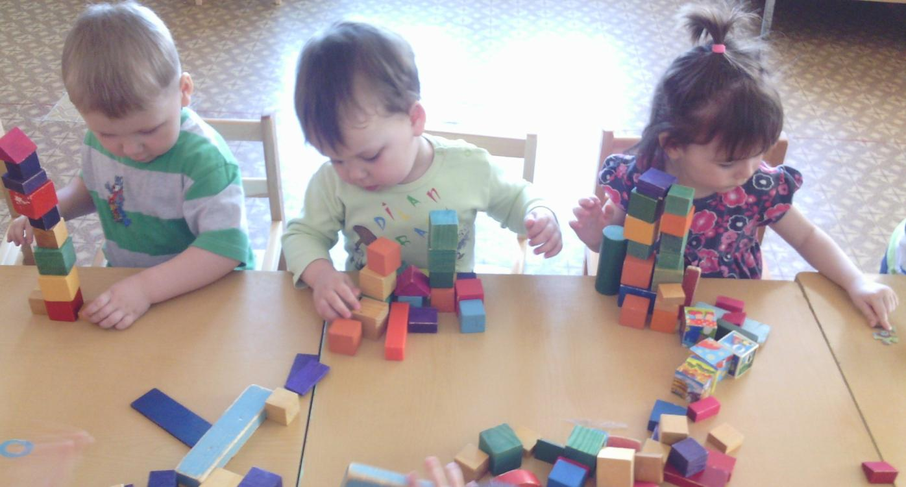
«Дом моей мечты»

Slide 9
Спасибо за внимание!

